Slide 1
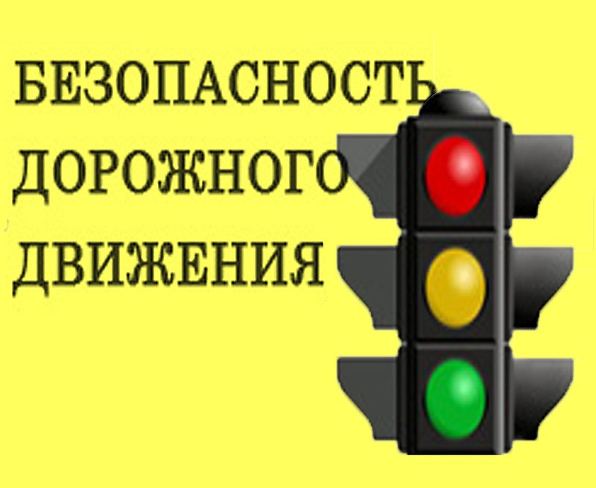
Муниципальное образование
город Обь

Slide 2
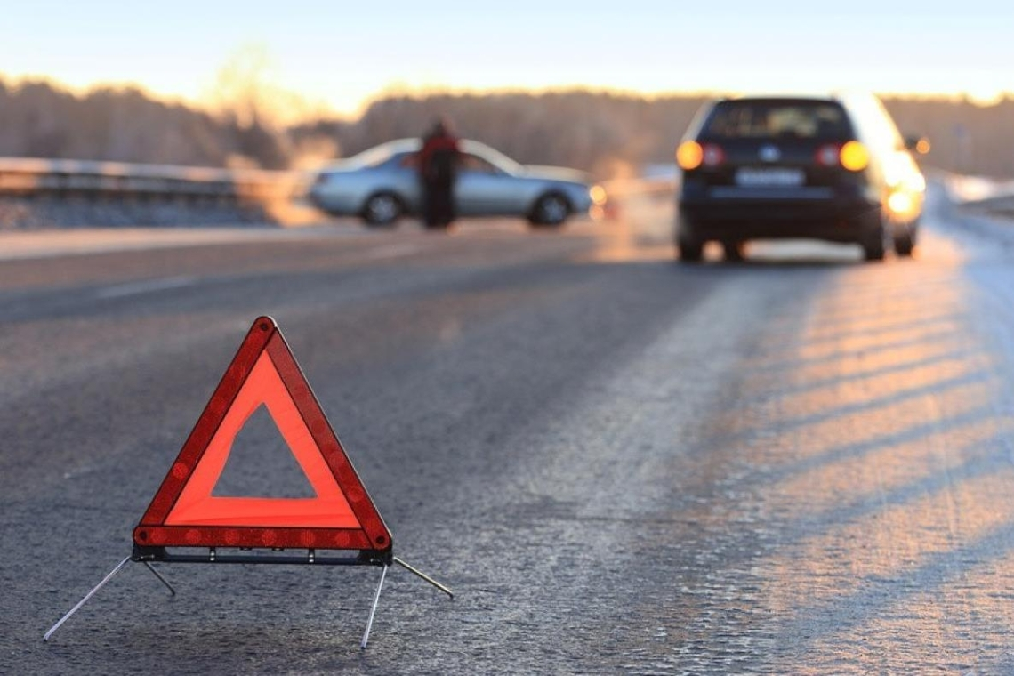
Количество ДТП за 11 месяцев 2020 года в городе Обь
Общее количество -15-2-20/аппг 15-1-22, из них:
На федеральной трассе Р-254 «Иртыш» – 5-1-8/ аппг 4-1-4
На дорогах местного значения – 10-1-12/аппг 11-0-18
Столкновение – 6
Наезд на пешехода – 5
Наезд на велосипедиста – 2
Наезд на препятствие – 1
Иное - 1

Slide 3
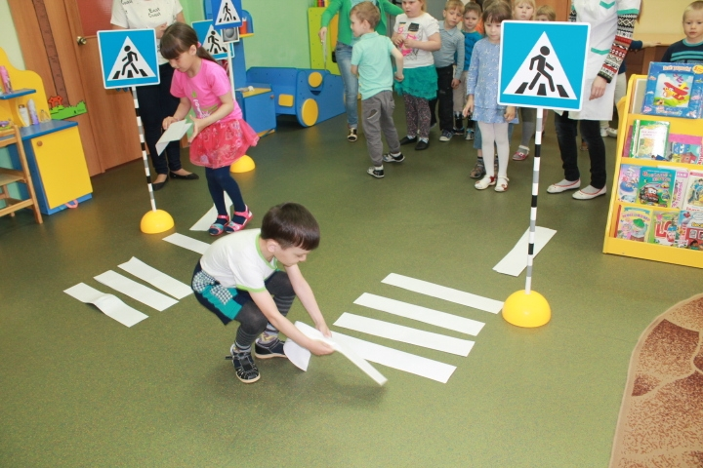
Мероприятия, проводимые в целях профилактики и предупреждению детского травматизма
Организация взаимодействия с ГИБДД.
Проведение просветительской работы с родителями и воспитанниками детских дошкольных и общеобразовательных учреждений.
Разработаны паспорта безопасности в
общеобразовательных учреждениях.
Оформлены уголки безопасности в группах.
Размещение тематических слайдов на светодиодном экране

Slide 4
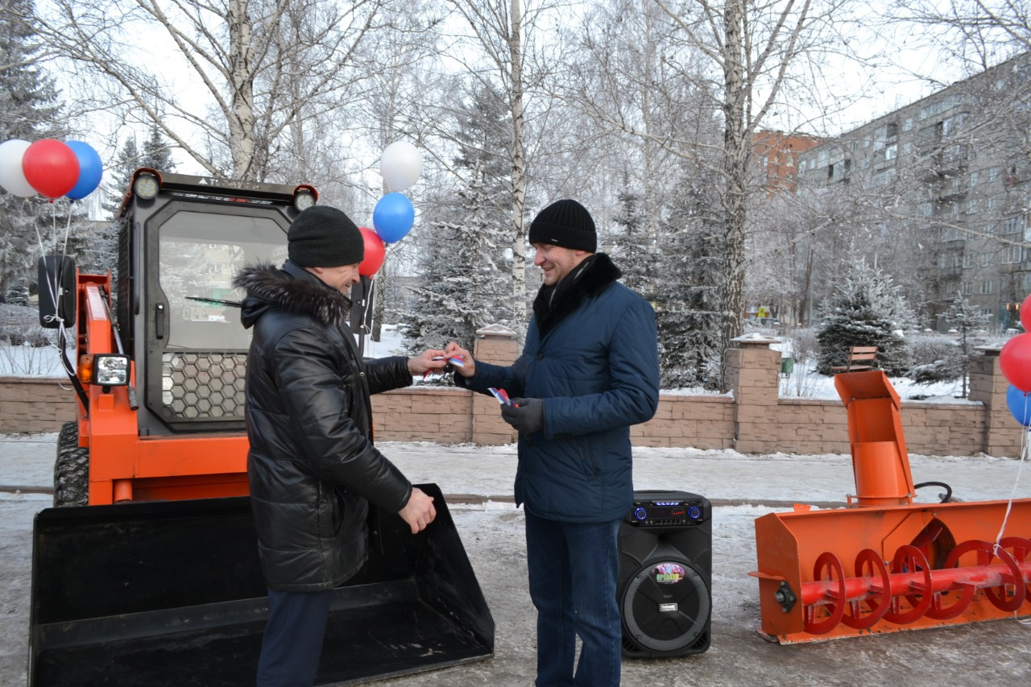
Мероприятия, проводимые в целях профилактики и предупреждению ДТП
Приобретено 115 дорожных знаков
Обновление горизонтальной разметки – 2 раза в год
Строительство тротуара по ул. Космическая
Ремонт дорожного покрытия – 10171 м.кв.
Диагностика автодорог – 29,5 км
Паспортизация автодорог – 31,2 км из 67,1 км (46%)
Замена светильников наружного освещения
Приобретение дорожной техники и навесного оборудования

Slide 5
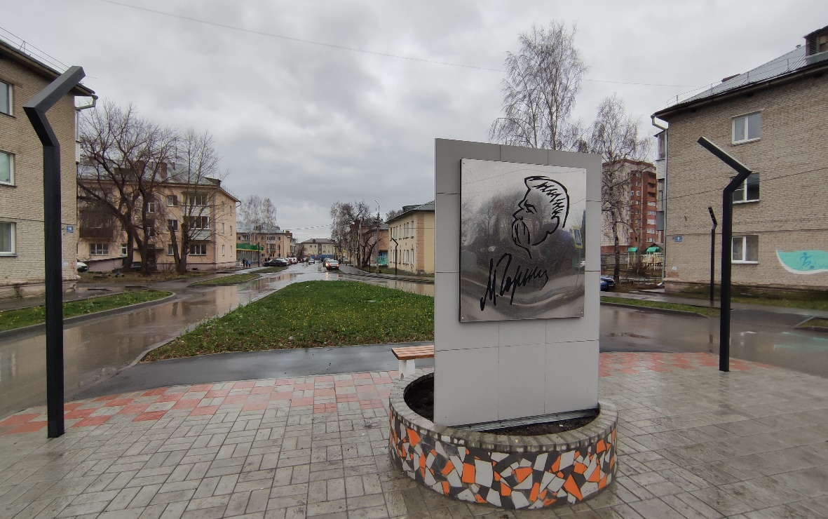
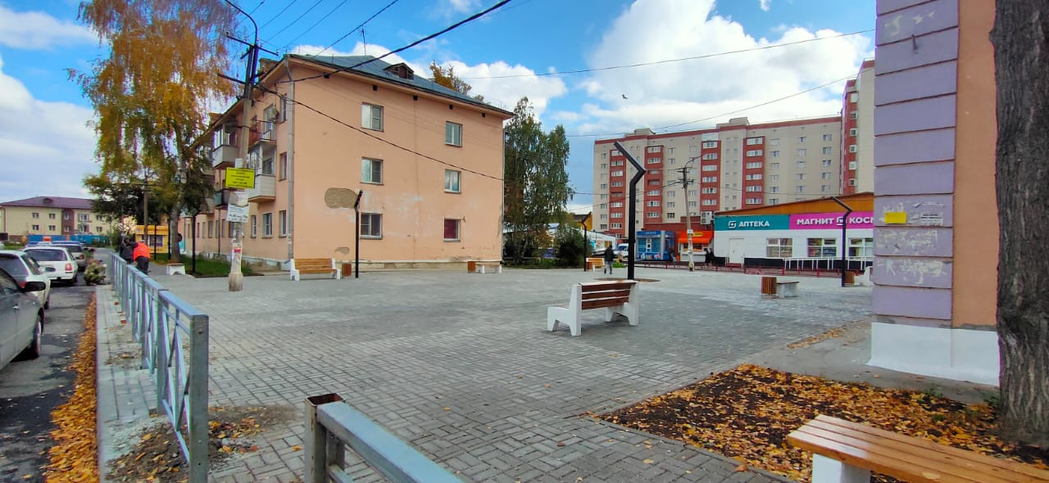
Благоустройство общественного пространства
Обустройство пешеходной аллеи по ул. М. Горького:
устройство тротуара;
укладка тротуарной плитки на площади;
ремонт автомобильной дороги;
высадка живой ели;
установка светильников по всей аллеи.

Slide 6
ПЛАН 2021 – 2022 годы
Продолжить работу по предупреждению и профилактике нарушений правил дорожного движения;
Разработать проектно-сметную документацию и получить положительное экспертное заключение на ремонт автодорог местного значения –6 км.
Оборудовать пешеходные переходы вблизи двух вновь построенных дошкольных учреждений.
Начать ремонт на улично-дорожной сети города частного сектора – 6759,8 кв.м.
Выполнить работы по устройству сетей уличного освещение - более 1,3км.
Благоустроить общественную территорию сквер в районе Геодезия.

